Slide 1
Что такое Новый год?
Внеклассное занятие. Мокина Т.В. Матушкина С.А.

Slide 2
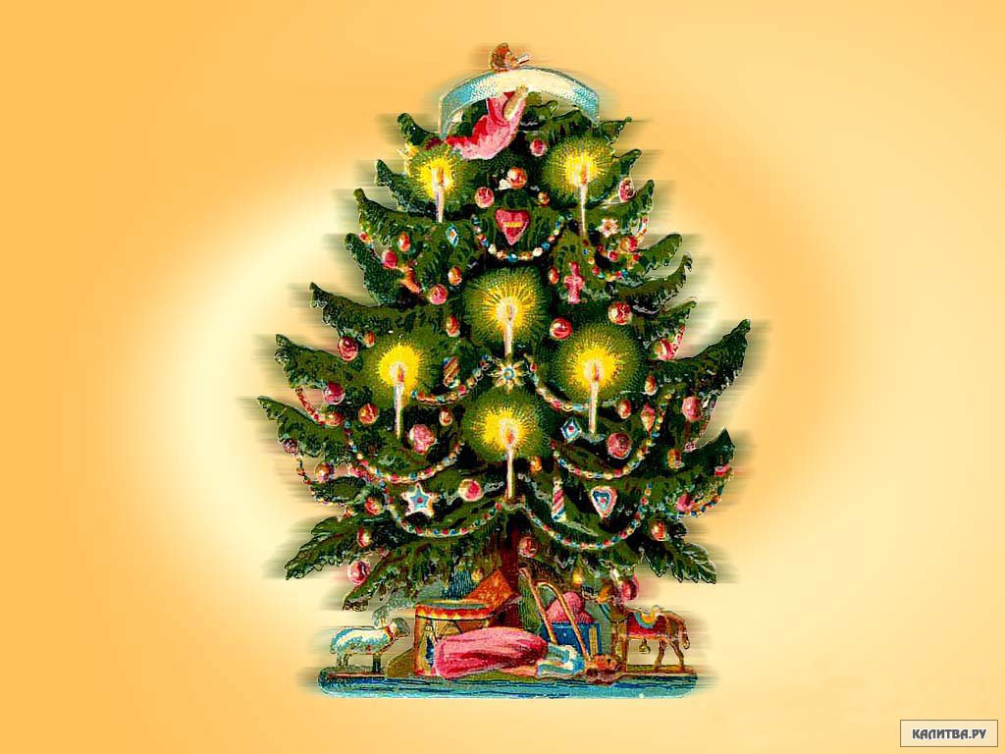
Наряжать елку – это предпраздничный творческий процесс, в котором, как правило, участвуют практически все члены семьи – родители, дети, бабушки и дедушки.
И, как правило, у каждого члена семьи есть любимые новогодние игрушки.

Slide 3
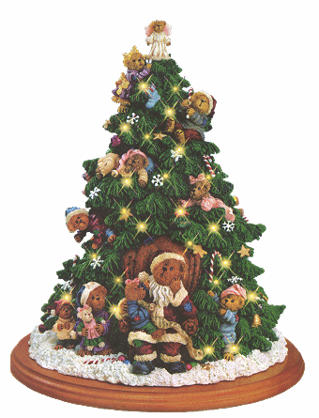
Самое богатое воображение у самых маленьких, поэтому дети предпочитают украшать елку игрушками с изображением сказочных героев. Таким образом, у них появляется возможность побывать в гостях у сказки.

Slide 4
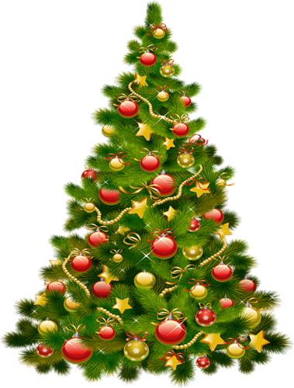
Молодежь предпочитает украшать елку модными шарами, оптимистично смотря в будущее и с нетерпением ожидая нового года с его новыми событиями.

Slide 5
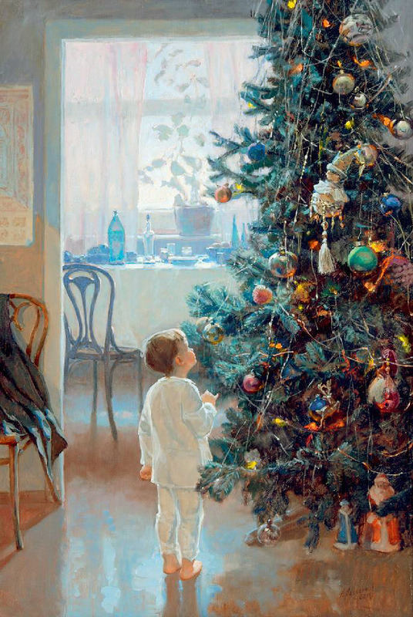
У родителей и бабушек в коробке хранятся новогодние игрушки, которые можно назвать реликвией этой семьи. Беря в руки такую игрушку, перед глазами проплывает и тот самый Новогодний праздник, и большая елка, и молодые родители, которые принесли эту игрушку, и беззаботное детство. К таким елочным игрушкам относятся с особой заботой – она хранит в себе тепло нескольких поколений этой семьи.

Slide 6
С чего начинается Новый Год? Тот самый, самый главный праздник в году, когда каждого из нас поглощает водоворот веселья, подарков, общения и безмятежных выходных.
А начинается он, в тот самый момент как в квартире появляется ёлка.

Slide 7
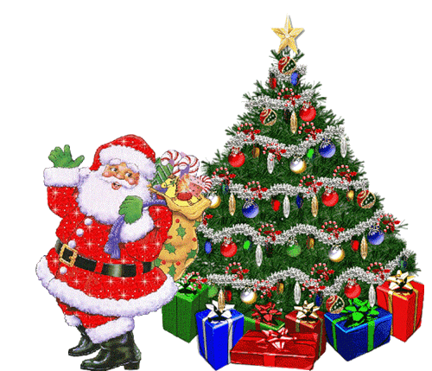
А самый главный на новогоднем празднике
Дедушка Мороз. Есть у него прозвище Красный нос. А живёт он в резиденции в России -
Великий Устюг.

Slide 8
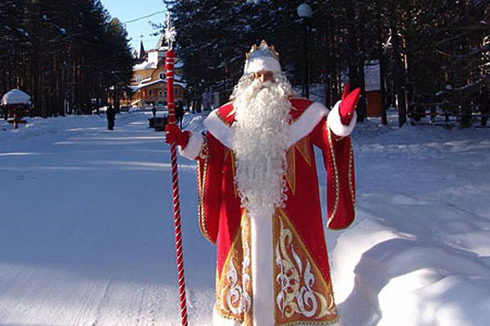
Есть у Деда Мороза посох или ещё его шуточно называю –жезл.

Slide 9
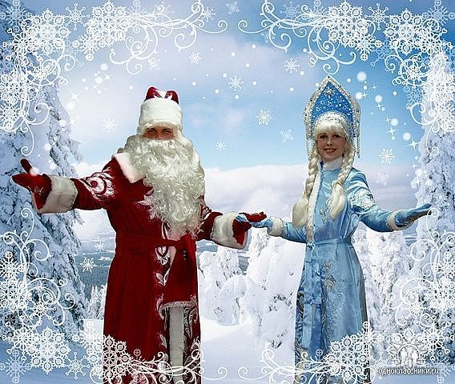
Есть у Деда Мороза внучка - Снегурочка

Slide 10
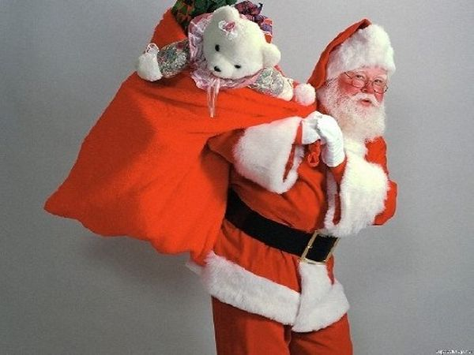
Хранилище подарков Деда Мороза – мешок.

Slide 11
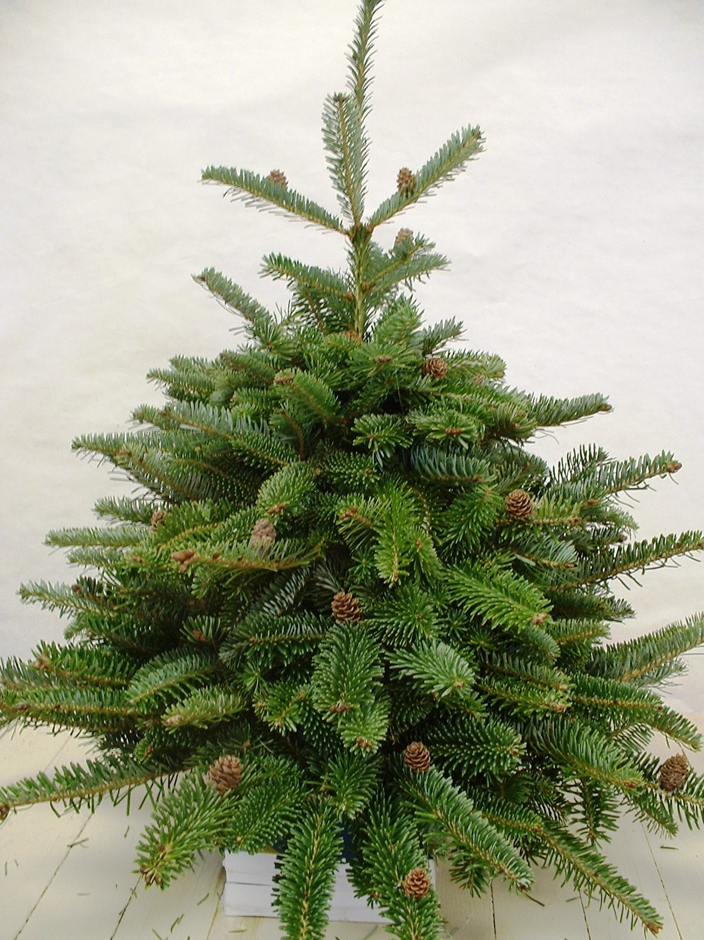
Обязательный атрибут новогоднего праздника – ёлка. Ёлку можно купить на базаре.

Slide 12
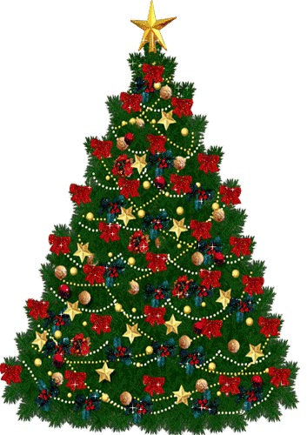
Ёлке придают новогодний вид
-её украшают нитями фонариков ( гирляндами)

Slide 13
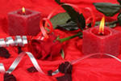
В старые времена на новогодней ёлке и на праздничном столе зажигали свечи.

Slide 14
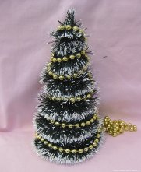
Ёлку можно украсить блестящей новогодней лентой – мишурой.

Slide 15
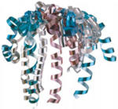
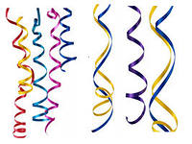
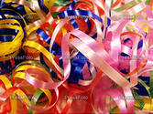
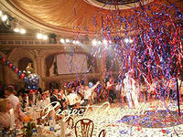
Длинная узкая лента из цветной бумаги, которой можно бросать в друг друга на празднике –серпантин.

Slide 16
В новогоднюю ночь мы можем увидеть взлетающие в воздух цветные декоративные огни.
Фейерверк

Slide 17
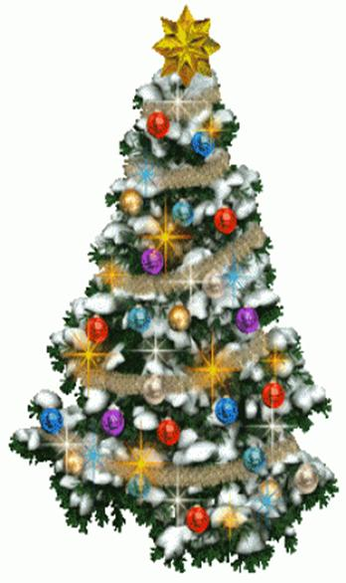
В далёкие времена люди старались придать ёлке зимнюю свежесть, для этого они заменяли снег на ёлке ватой.

Slide 18
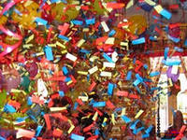
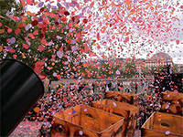
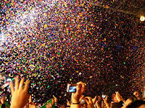
Разноцветные бумажные кружочки
Конфетти

Slide 19
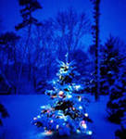
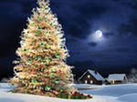
Новый год мы встречаем
Ночью
Последний день декабря по отношению к Новому году - канун

Slide 20
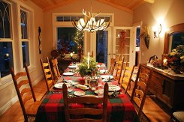
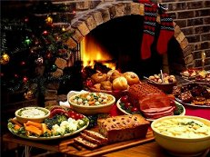
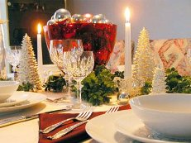
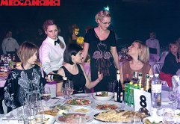
А встречаем мы Новый год обычно за столом с близкими и родными людьми- роднёй.

Slide 21
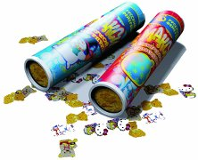
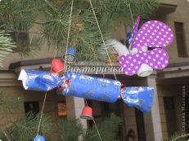
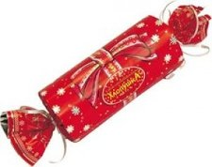
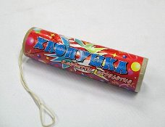
Новый год также встречают и с хлопушками, которые, разрываясь от удара, издают резкий звук и выбрасывают конфетти.

Slide 22
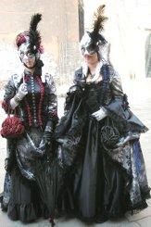
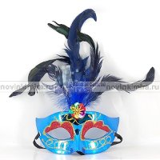
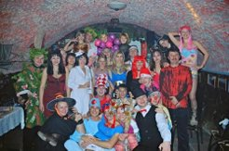
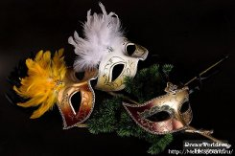
Костюмированный бал в Новогоднюю ночь, на Руси принято было называть - маскарад

Slide 23
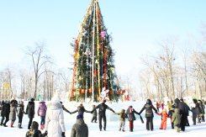
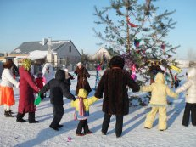
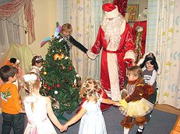
ВЗЯВШИСЬ ЗА РУКИ ДЕТЕЙ И ВЗРОСЛЫХ НА Руси принято ПЕТЬ ПЕСНИ И водить хоровод вокруг ёлки

Slide 24
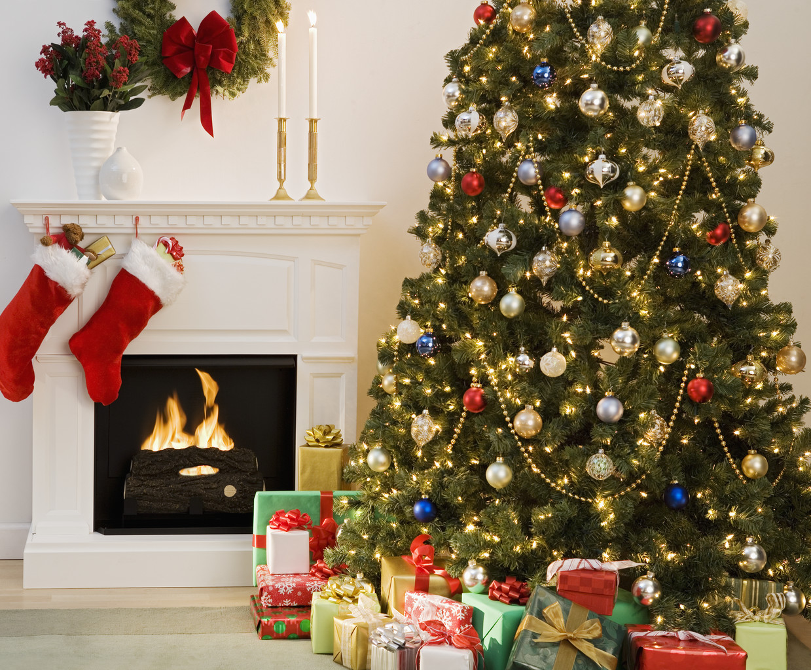
А под ёлочкой дети находили подарки, которые принято было дарить и детям и взрослым.

Slide 25
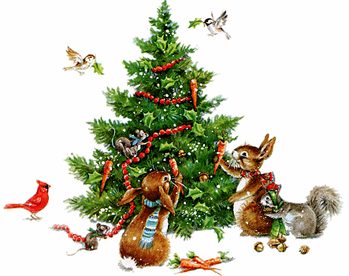
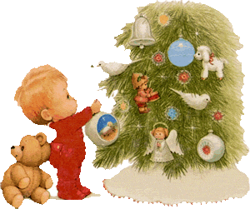
А теперь ответьте на вопросы!

